Slide 1
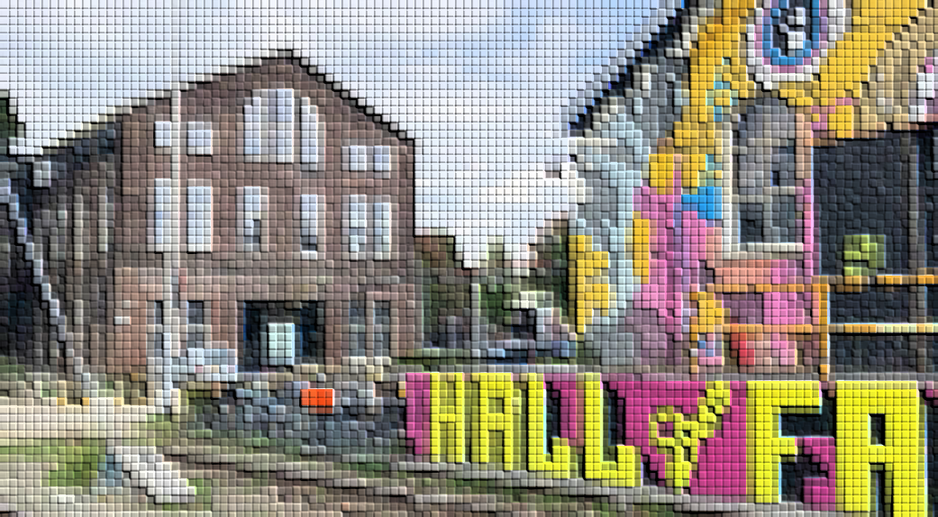
Vrijetijd
Les 1: vrije tijd, recreatie en leisure in de stad

Slide 2
Leerdoelen
Je kunt het begrip leisure uitleggen.
Je kunt het begrip vrijetijdsgedrag uitleggen en uitleggen wat voor factoren hier van invloed op zijn.

Slide 3
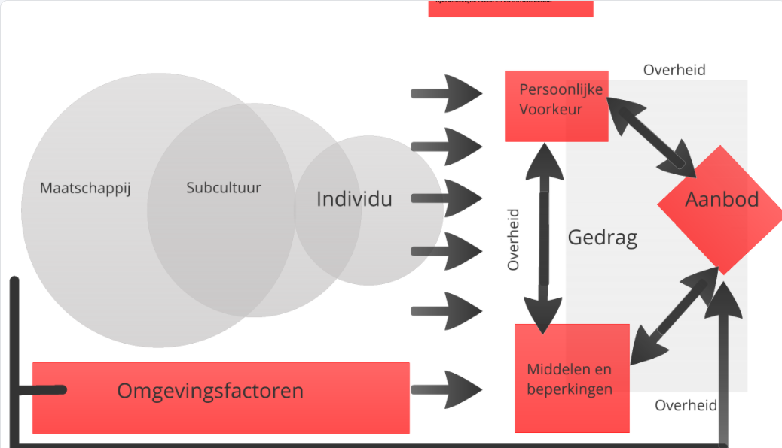
Waarom doen we wat we doen?

Slide 4
Vrijetijdsgedrag
Van invloed op vrijetijdsgedrag:
Maatschappij
Sociale structuur
Sociale cultuur

Slide 5
Maatschappij
Betekenis van de “maatschappij”?
Meestal bepaald door landsgrenzen
‘De samenleving’
Gebruiken en gewoontes in een land
De manier waarop de staat is ingericht

Slide 6
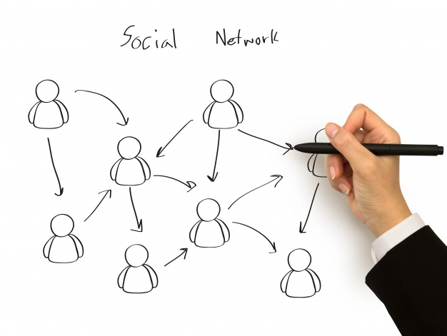
Sociale structuur
Sociale netwerken
Verschillende sociale structuren
Verschillende posities

Slide 7
Sociale cultuur
Invulling van de sociale structuur (hoe)
Cultuur: alles wat de mens heeft voortgebracht (materieel en immaterieel)
Cultuur: het geheel aan waarden, normen, opvattingen, instituties en tradities dat een samenleving of een groep mensen kenmerkt.

Slide 8
Hoe beïnvloeden deze 3 zaken ons gedrag?
Vrije dagen
Soorten sporten
Werkdagen
Naar buiten mogen
Muzieksmaak
Eet- en drinkgewoonten
Gewoonten van je vrienden
Etc.

Slide 9
Inrichten van een gebied
Door te rekening te houden met de Sociale Cultuur en structuur (en ook de maatschappij) kan je je gebied beter inrichten.

Slide 10
Opdracht
Beschrijf de huidige bezoekers van de spoorzone door onderzoek te doen naar de sociale cultuur en sociale structuur waar ze inzitten.
Maak hiervan een ‘bezoekersprofiel’
Dit profiel is een tekening van ‘jouw bezoeker’ met korte onderbouwing.
Deze wordt per groep gepresenteerd aan einde van de les.

Slide 11
Voorbeeld

